Slide 1
Website Layanan Laundry
Nama : Malvin Indrawansyah
NPM : 221510045

Slide 2
Ide
Layanan ini menyediakan platform online yang memudahkan pengguna dalam memesan jasa laundry secara praktis dan efisien. Melalui website, pengguna dapat memilih berbagai jenis layanan sesuai kebutuhan, seperti cuci kering, setrika, maupun layanan antar-jemput pakaian. Dengan kemudahan akses dan proses pemesanan yang cepat, layanan ini ditujukan khusus untuk mahasiswa, pekerja sibuk, serta masyarakat umum yang menginginkan solusi laundry yang hemat waktu dan tanpa ribet.

Slide 3
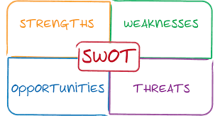
Strengths (Kekuatan)
Kemudahan Akses
Efisiensi Operasional
Antar-Jemput
Buka 24/7 Secara Digital
Weaknesses (Kelemahan)
Bergantung pada Teknologi
Manajemen Logistik
Butuh Biaya Awal
Opportunities (Peluang)
Gaya Hidup Masyarakat Modern
Digital Marketing
Ekspansi Layanan
Threats (Ancaman)
Persaingan Ketat
Ketergantungan pada Kualitas Layanan
Biaya Operasional Meningkat

Slide 4
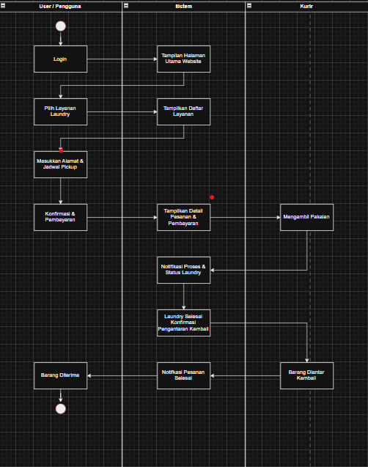
diagram activity

Slide 5
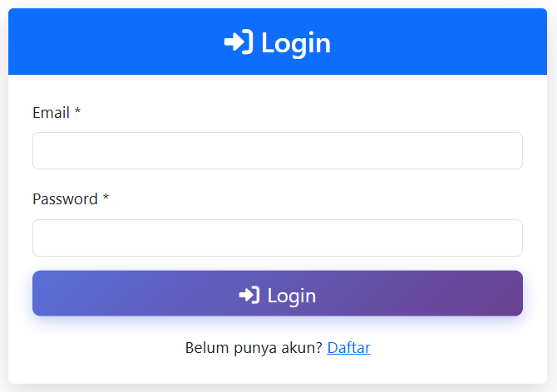
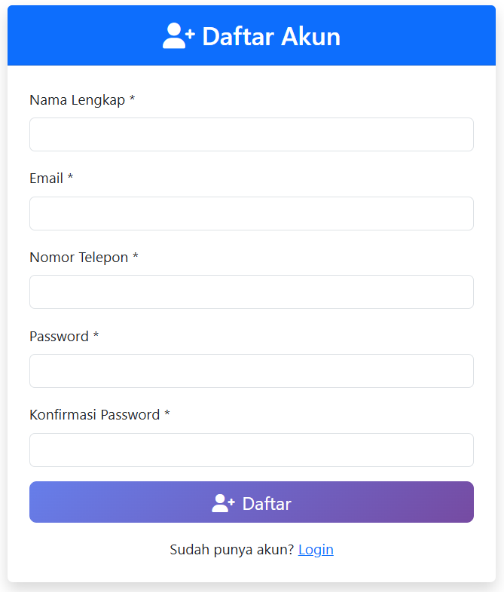
Login Page dan Daftar Akun

Slide 6
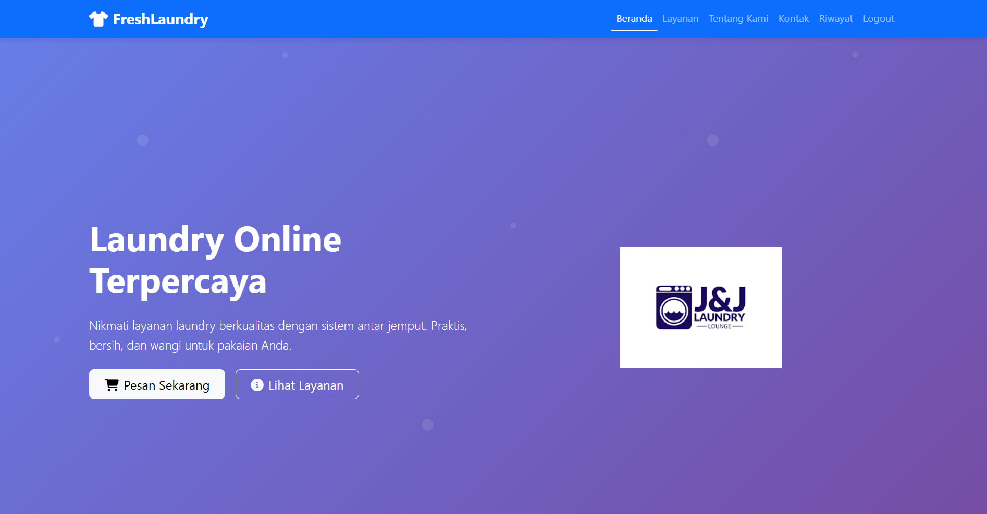
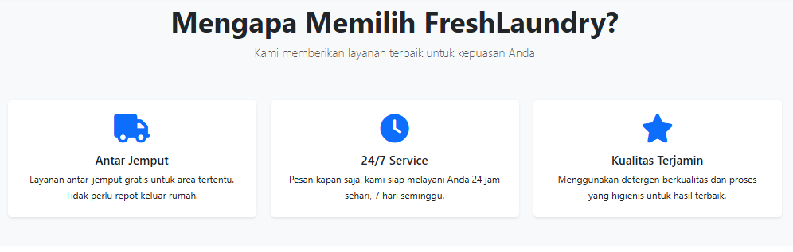
Tampilan Beranda

Slide 7
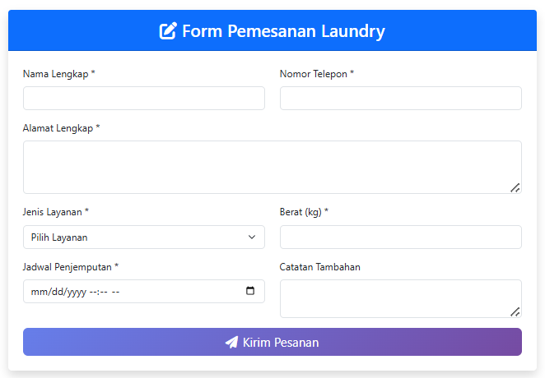
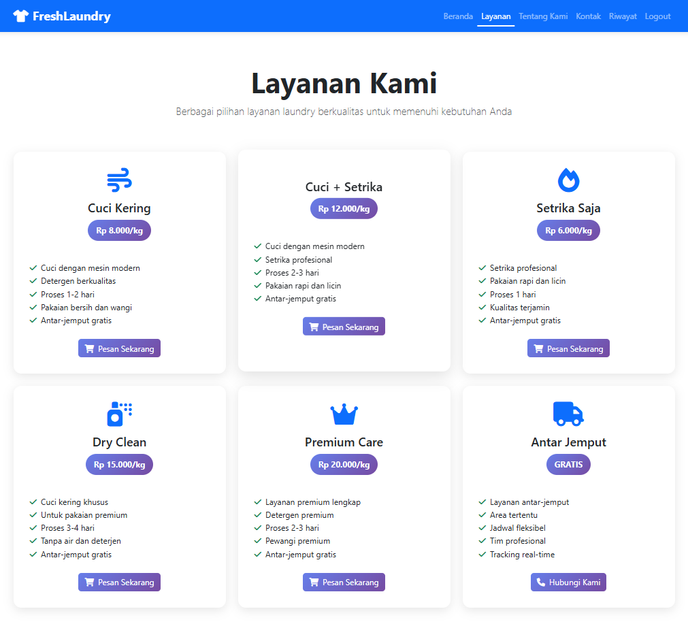
Form Pemesanan Laundry dan Pilihan Layanan

Slide 8
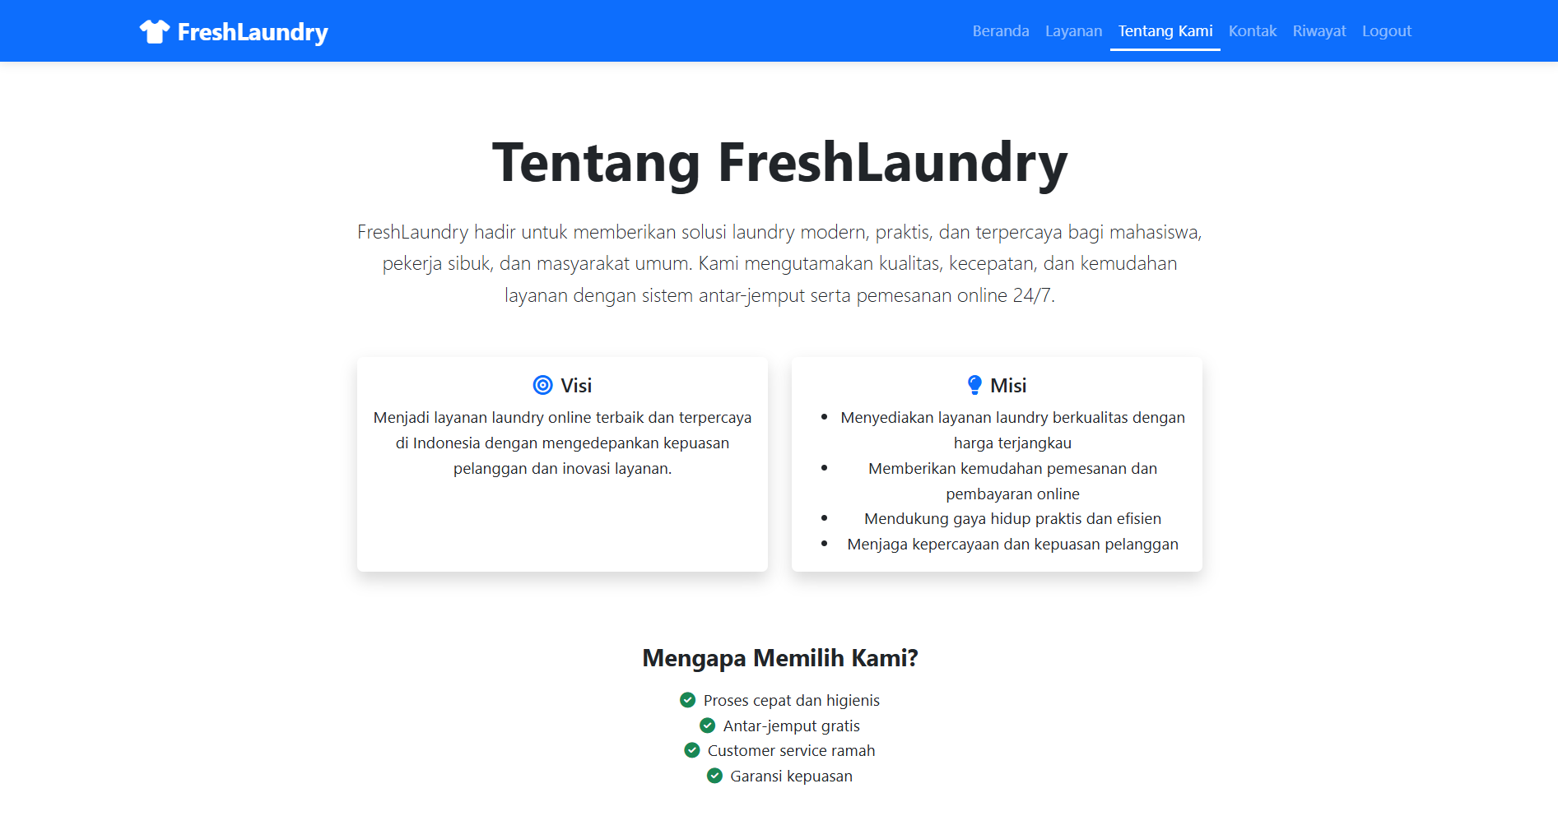
About Us Page

Slide 9
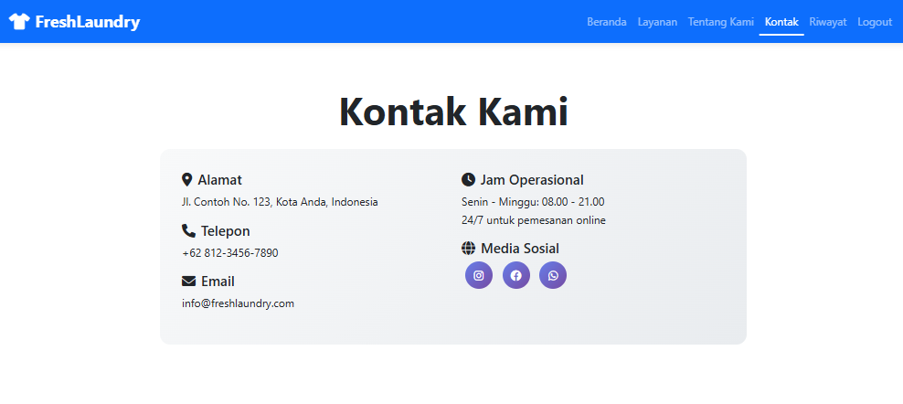
Kontak Page

Slide 10
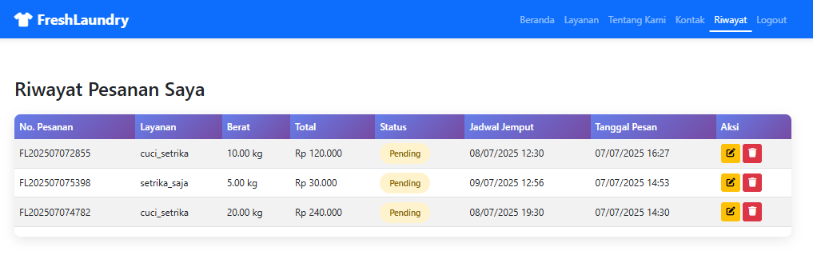
Page Riwayat Pesanan

Slide 11
Penutup
Kesimpulan
Bisnis laundry online adalah solusi modern untuk gaya hidup masyarakat urban yang serba cepat dan praktis. Dengan menggabungkan layanan laundry konvensional dan sistem digital berbasis aplikasi atau website, usaha ini menawarkan kemudahan seperti pemesanan online, penjadwalan antar-jemput, dan layanan yang lebih fleksibel.
Keunggulan utama dari model bisnis ini terletak pada kenyamanan pelanggan, efisiensi operasional, serta potensi menjangkau pasar yang lebih luas tanpa perlu membuka banyak cabang fisik. Dengan strategi pemasaran digital yang tepat dan sistem operasional yang solid, laundry online bisa menjadi bisnis yang scalable dan berkelanjutan.
Namun, keberhasilannya sangat bergantung pada manajemen logistik yang efisien, pelayanan konsisten, dan kepercayaan pelanggan terhadap keamanan dan kualitas layanan. Menambahkan nilai seperti layanan ramah lingkungan, paket langganan, dan layanan spesialisasi (sepatu, tas, dll) juga dapat meningkatkan daya saing.

